Slide 1

CryptoPursuerBot
Розробник: Бойко Володимир

Slide 2
Мета проекту
Ринок криптоактивів – це надзвичайно волатильний ринок, і щоб бути успішним на цьому ринку необхідно отримувати актуальну інформацію в реальному часі і в зручний спосіб.
З цією метою було вирішено створити телеграм-бота, який буде що хвилини обробляти дані з відповідних інтернет ресурсів і повідомляти користувача про зміну ціни криптоактивів які цікавлять користувача.

Slide 3
Стек технологій і ресурсів
Ресурс який надає необхідні дані по котируваннях цін криптоактивів – CoinMarketCap.
Стек технологій:
JavaScript
Node.js
API (Telegram, CoinMarketCap)

Slide 4
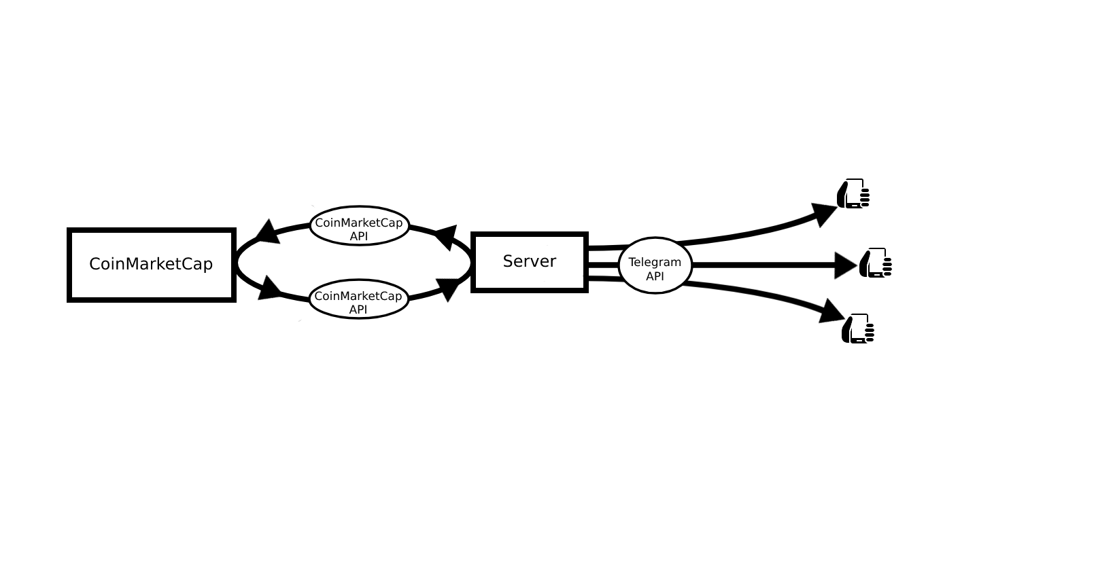
Принцип роботи:
Після запуску, сервер щохвилини надсилає GET запит до сервісу CoinMarketCap використовуючи його API. Отримавши актуальні дані про відсоток зміни ціни всіх криптоактивів, сервер для кожного користувача запускає функцію яка перевіряє отримані дані з даними які ввів корисувач і якщо ціна відповідного криптоактива виросла до встановленої користувачем відмітки, тоді сервер відправляє повідомлення користувачеві використовуючи Telegram API.

Slide 5
Функціонал
Можливість обирати криптоактиви для відслідковування зміни ціни.
Можливість задавати значення відсотка зміни ціни при якому буде надсилатись сповіщення.
Можливість вмикати та вимикати відслідковування.

